Slide 1
ESearch Project

Slide 2

.
ESearch é um projeto para direcionar pessoas em busca de Evento por toda Grande São Paulo Um projeto para estudos académicos e sem fins lucrativos.
.
Projeto de conclusão do curso Técnico em Informática – Senac Tatuapé.

Slide 3
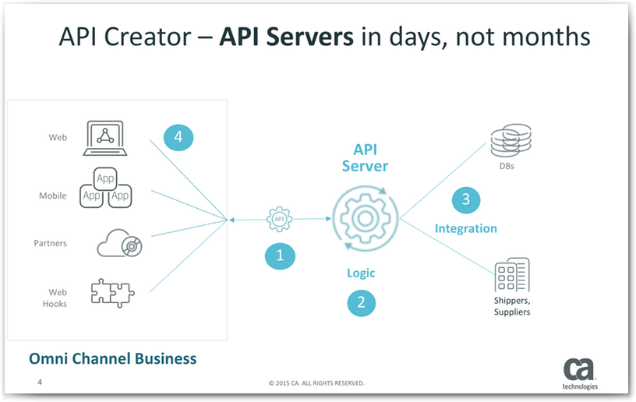
Banco de dados
Interface de programação de aplicações
Cliente

Slide 4
Escopo do Projeto técnico
Cliente
Cadastro via método POST via app/site
Login com Autenticação JSON Web Tokens
Visualizar dados via Método GET app/site
E por fim, CRUD (não finalizado)

Slide 5
Back-end
JSON
API REST
Front-end
HTML5
BOOTSTRAP
JAVASCRIPT
JAVASCRIPT
C#
CSS

